Slide 1
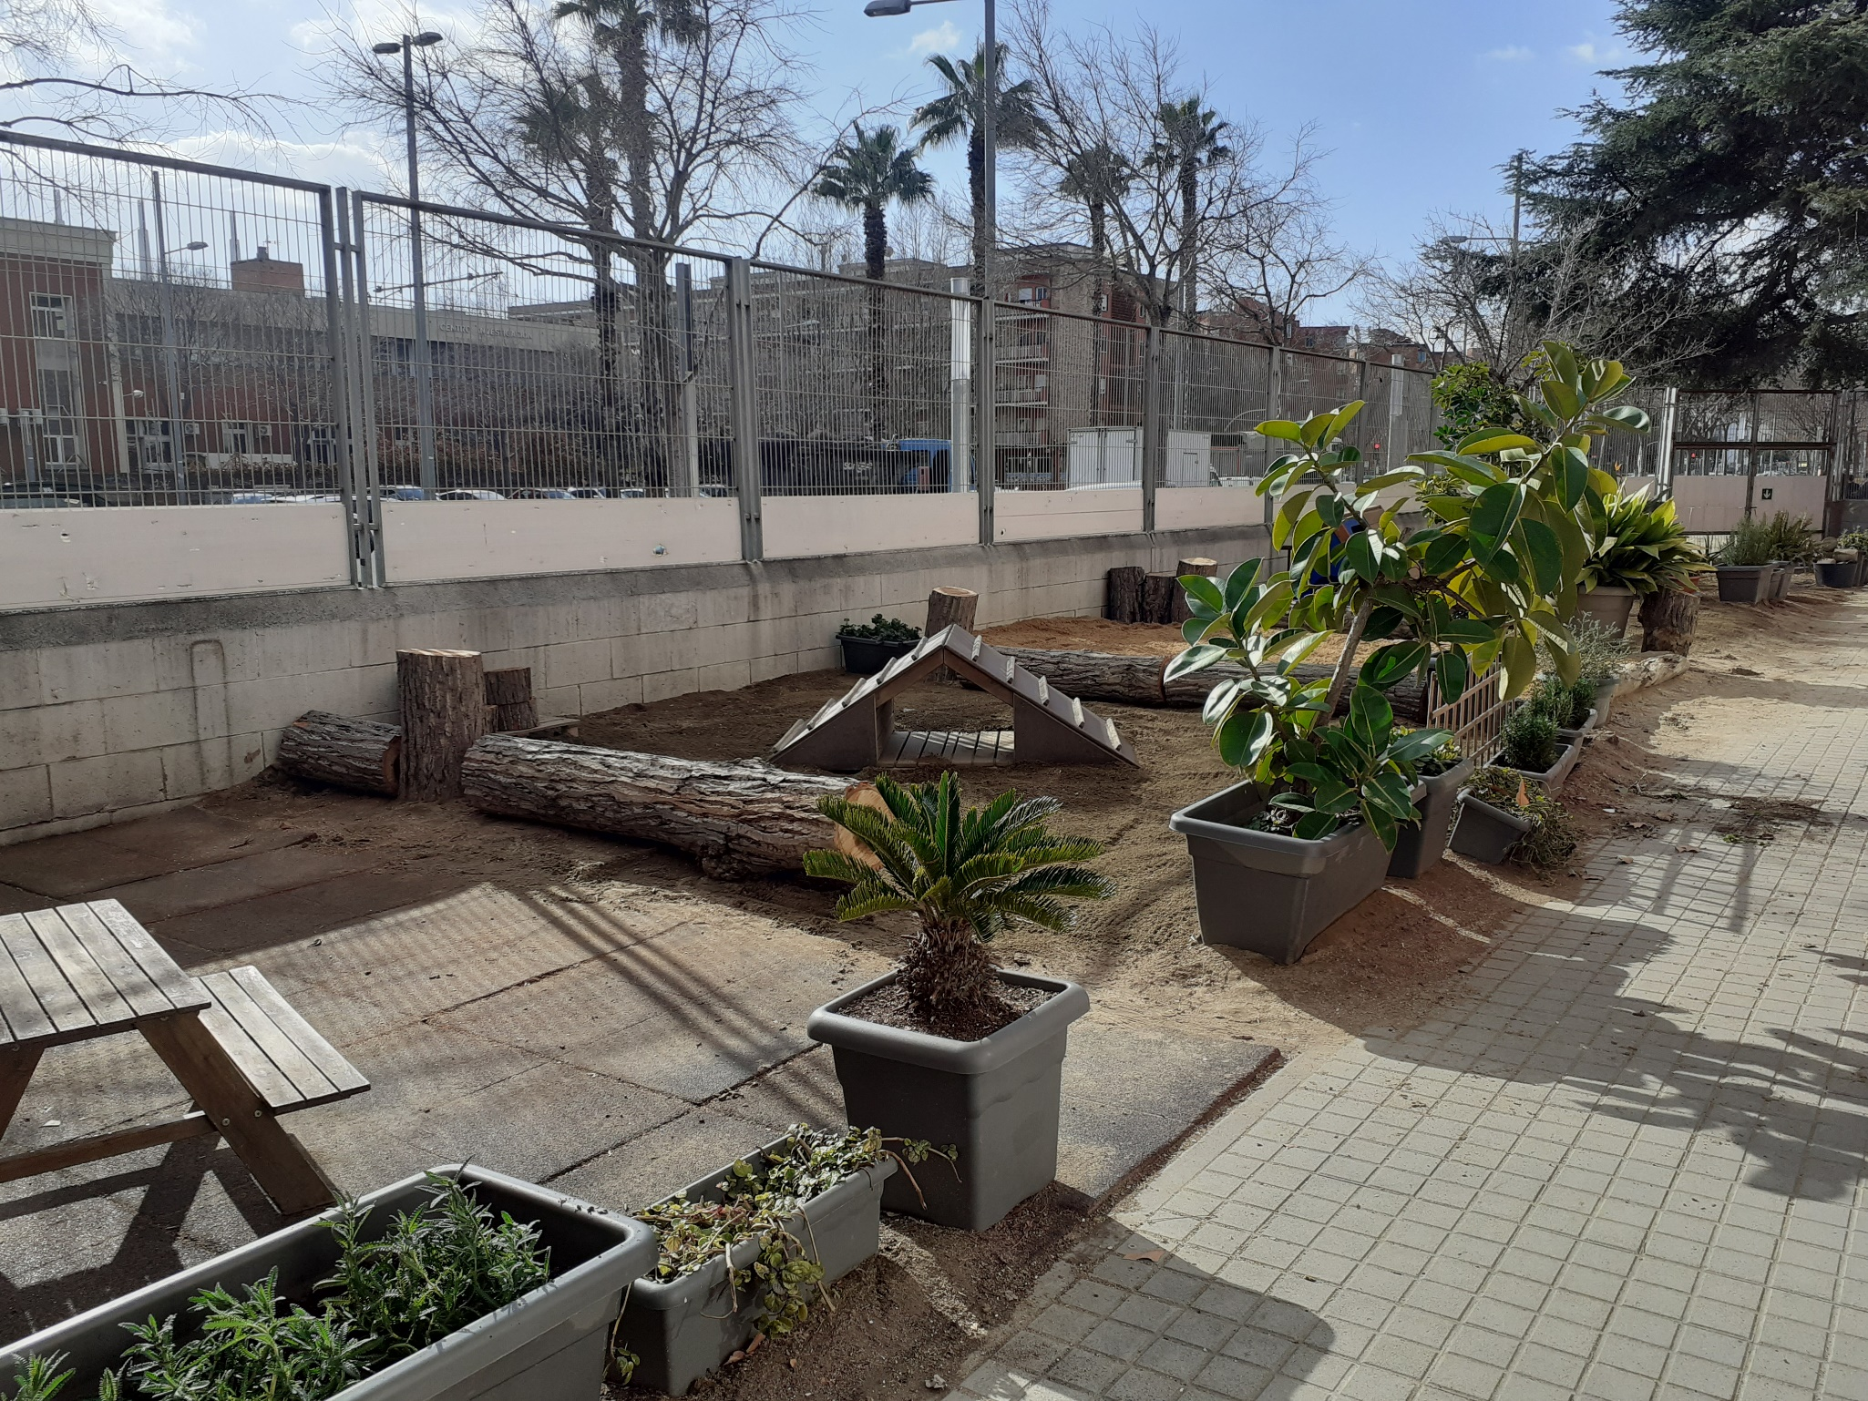

ESCOLA BRESSOL MUNICIPAL
RALET RALET

Slide 2
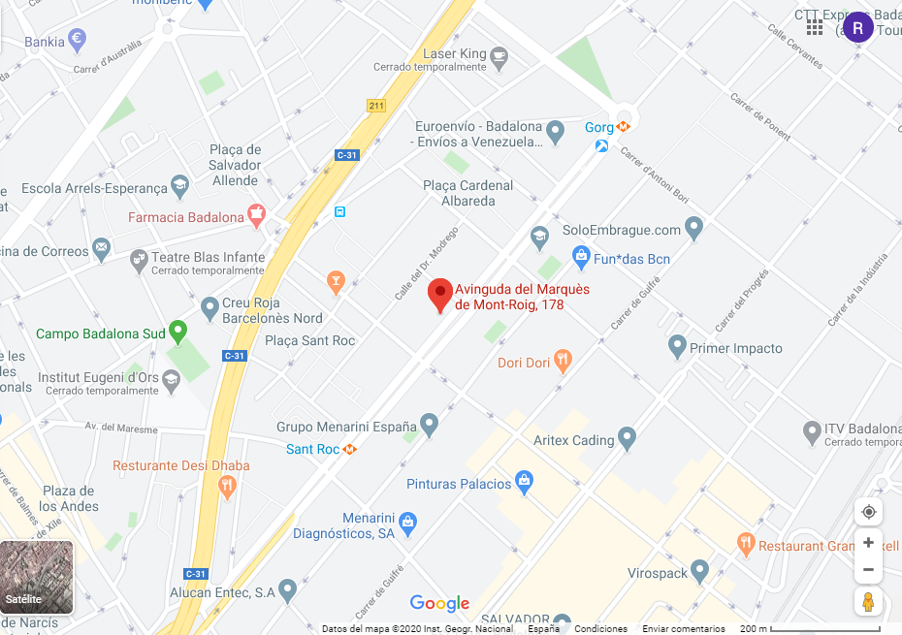
LOCALITZACIÓ DEL CENTRE
Av. Marquès de Mont-roig, 178
93.399.67.17
Barri Congrés

Slide 3
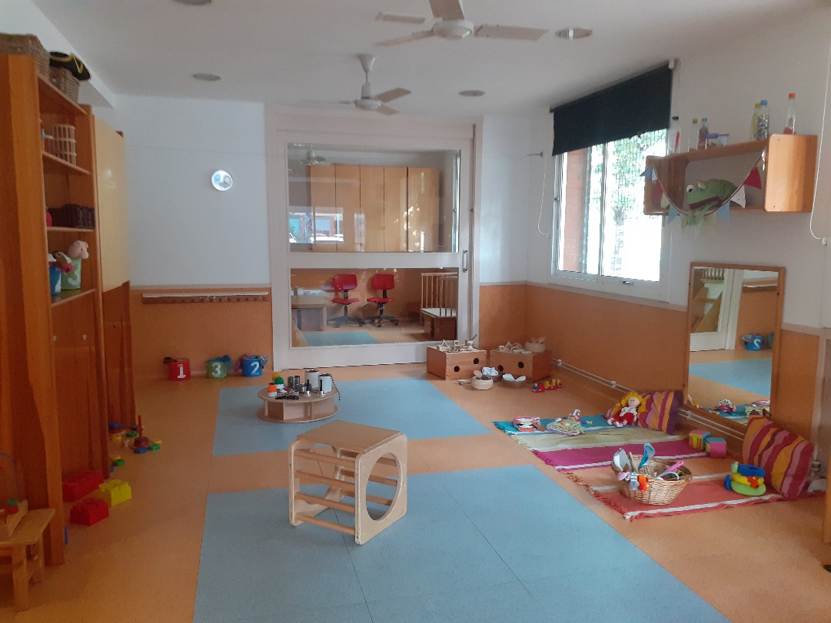
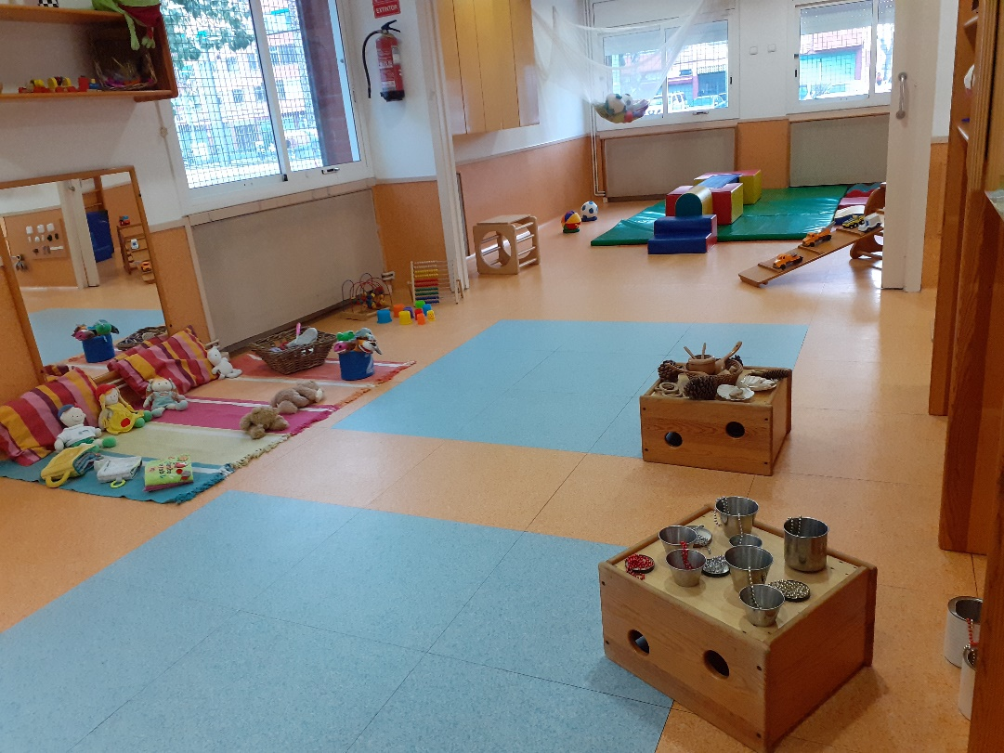
LA NOSTRA ESCOLA
Miquelets
Estança 1-2

Slide 4
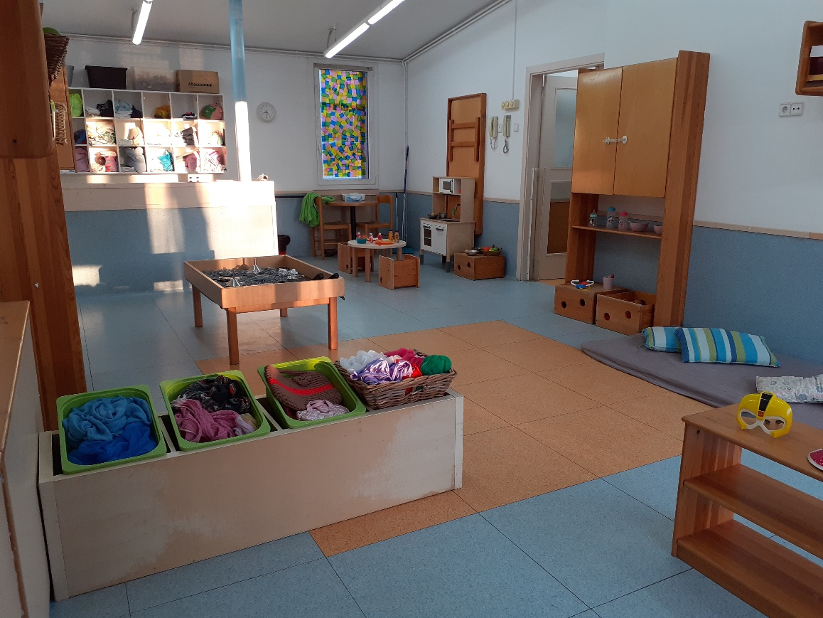
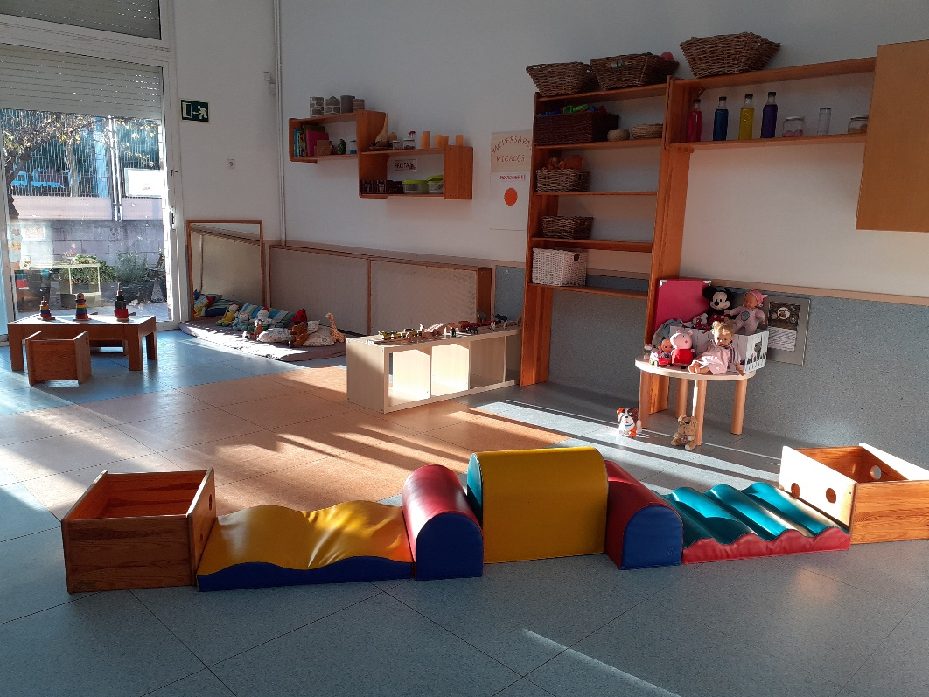
LA NOSTRA ESCOLA
Micacos
Estança 2-3

Slide 5
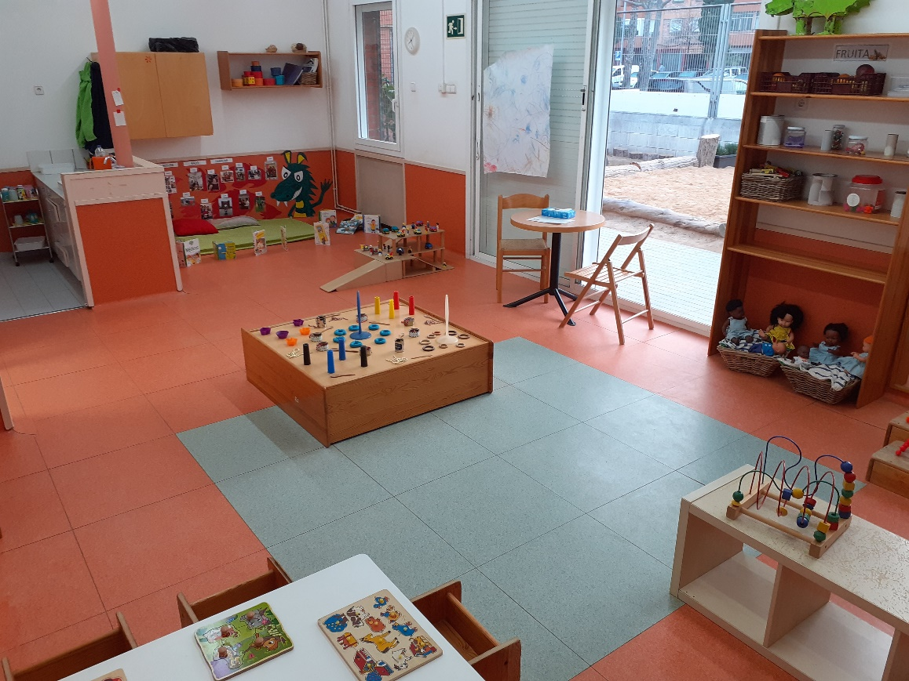
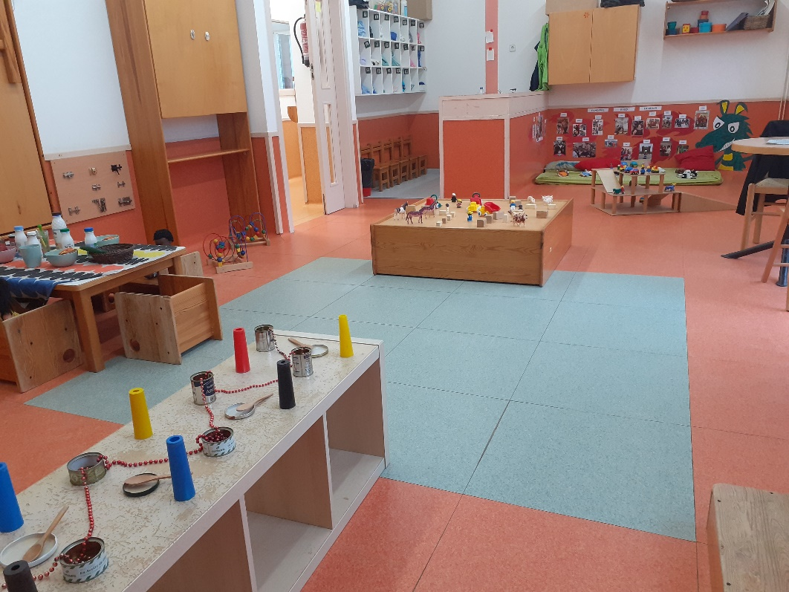
LA NOSTRA ESCOLA
Dragolins
Estança 2-3

Slide 6
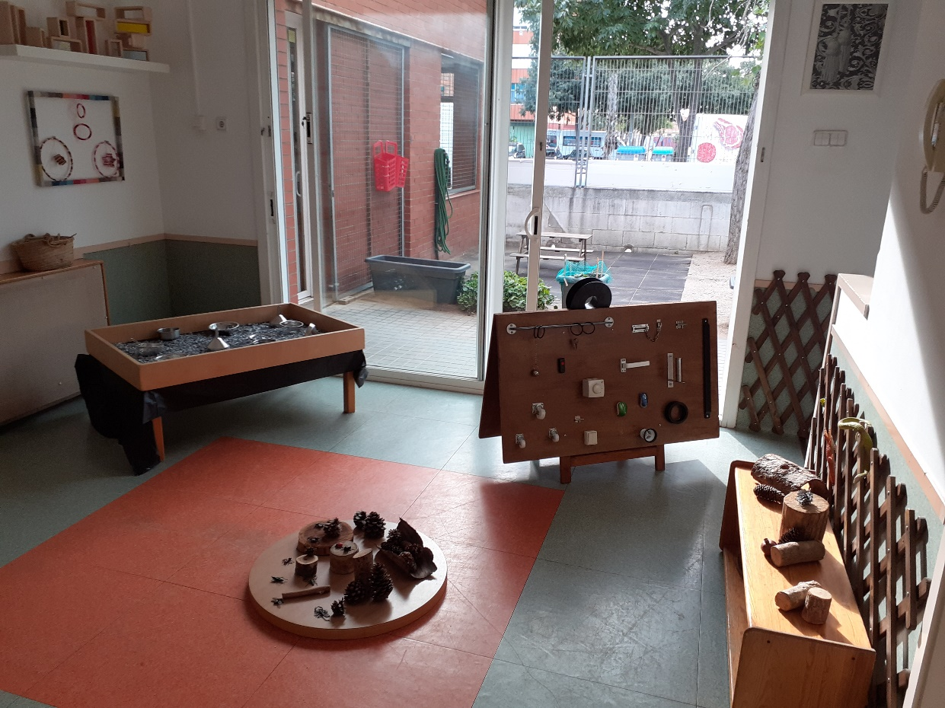
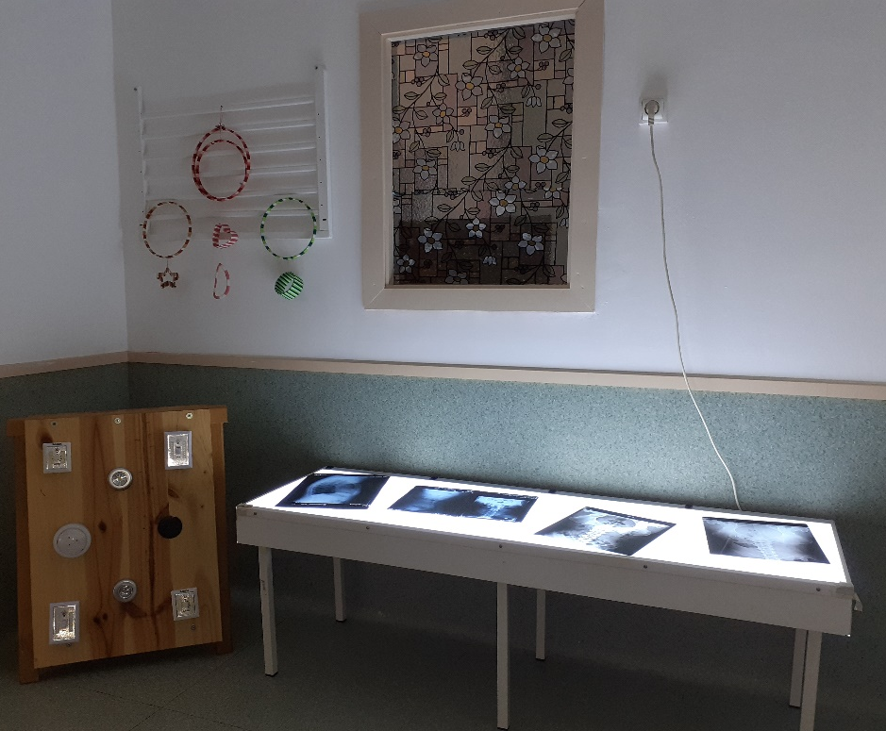
LA NOSTRA ESCOLA
Espai de ciències i de llum i foscor

Slide 7
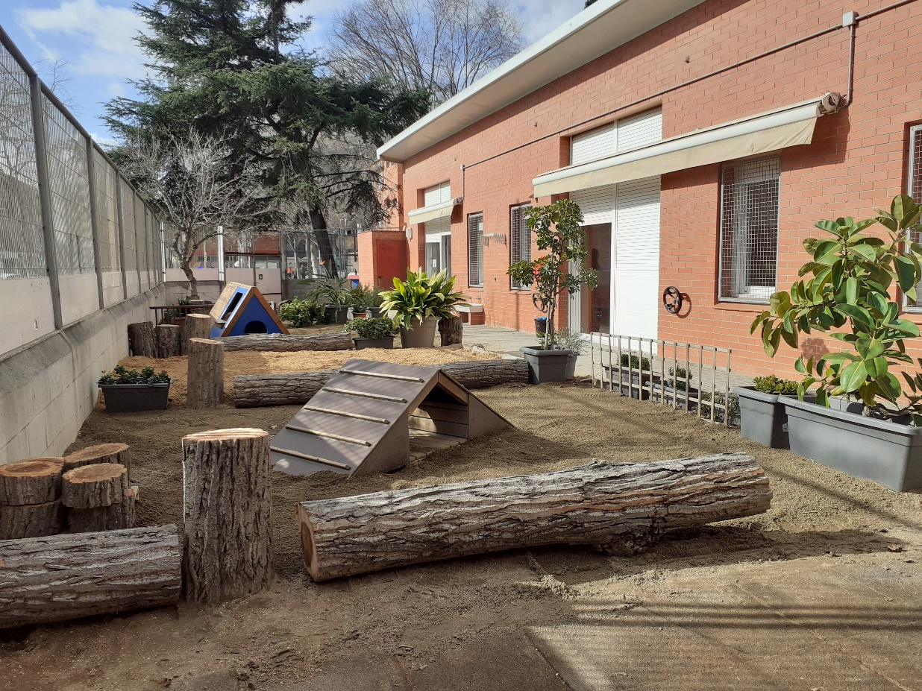
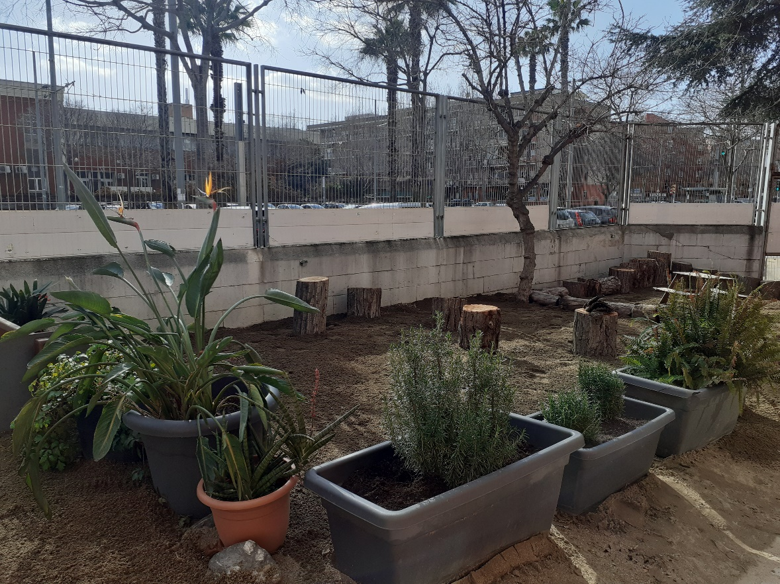
LA NOSTRA ESCOLA
El jardí

Slide 8
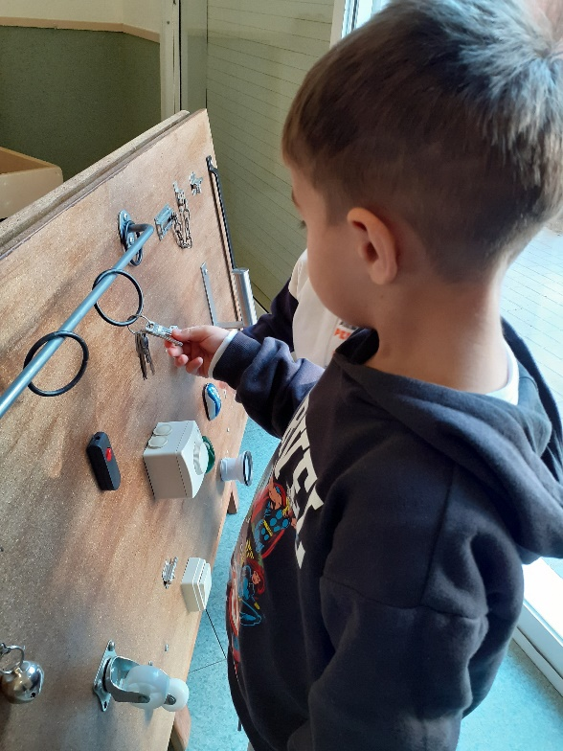
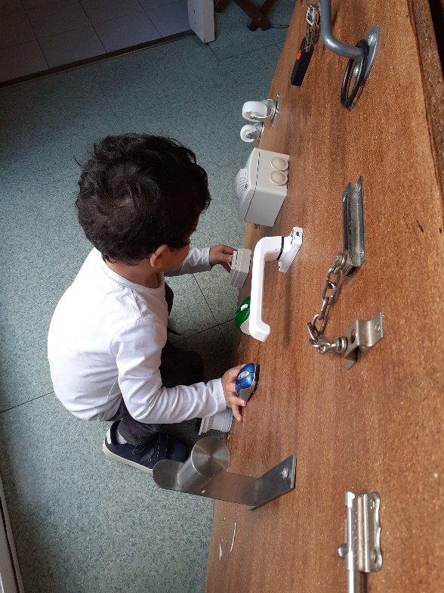
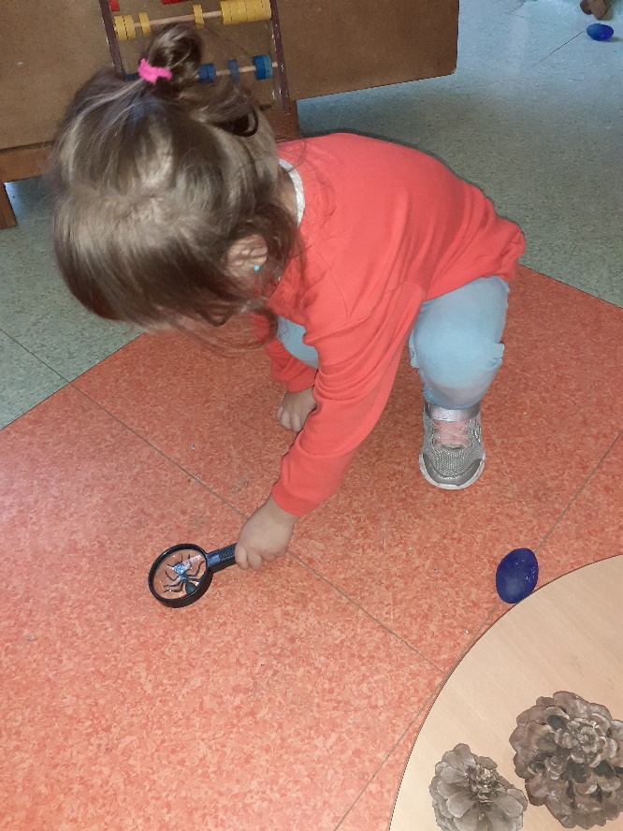
RACONS I MATERIALS
Observo...
Investigo...

Slide 9
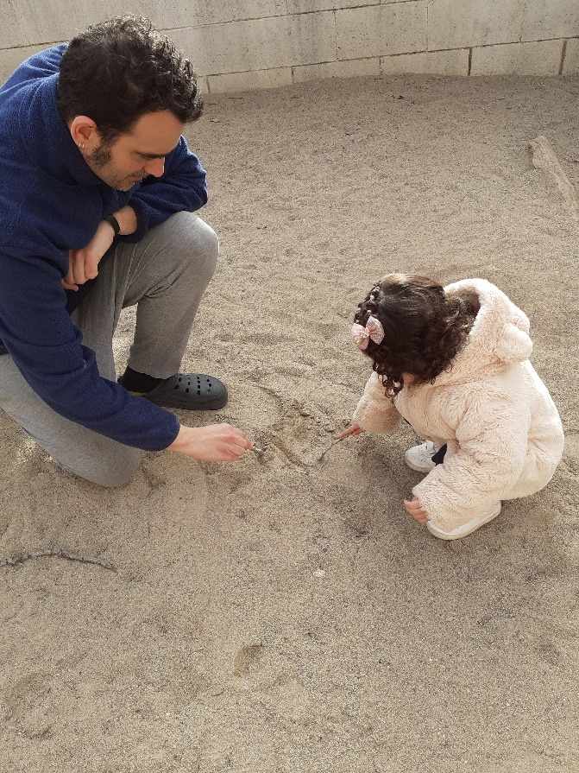
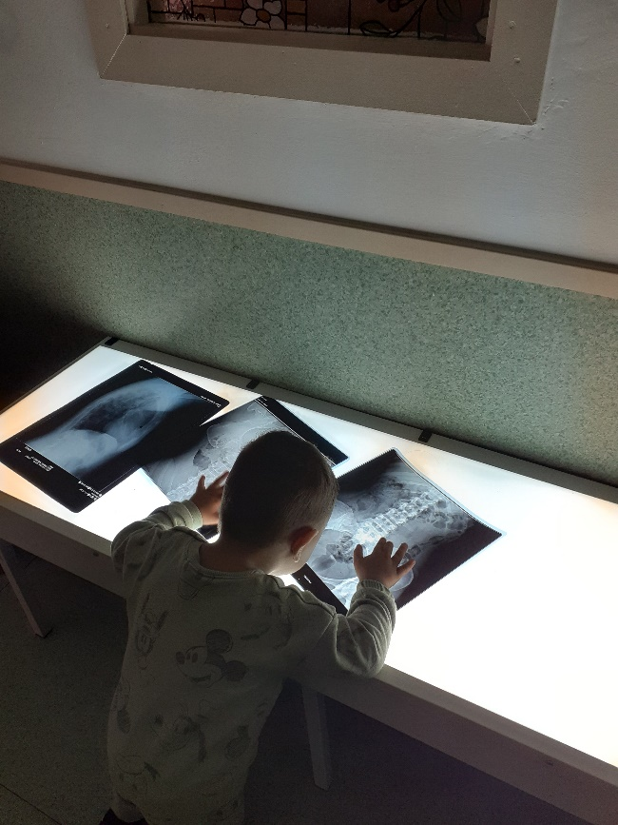
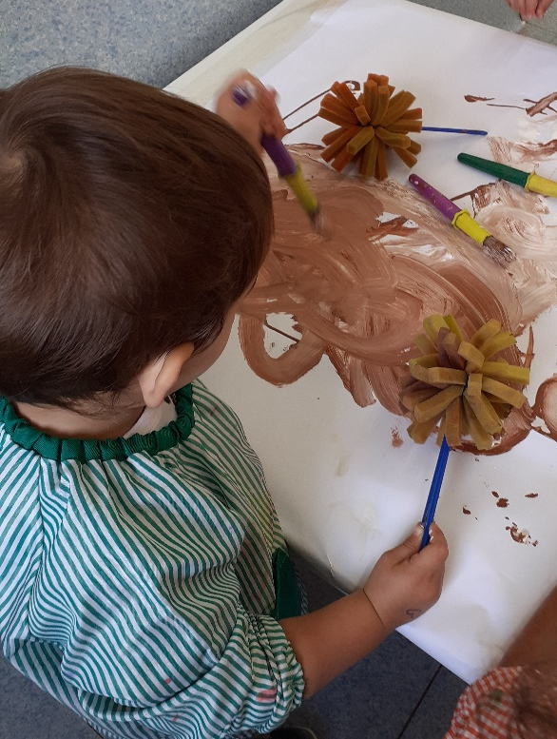
RACONS I MATERIALS
Experimento...
Manipulo...

Slide 10
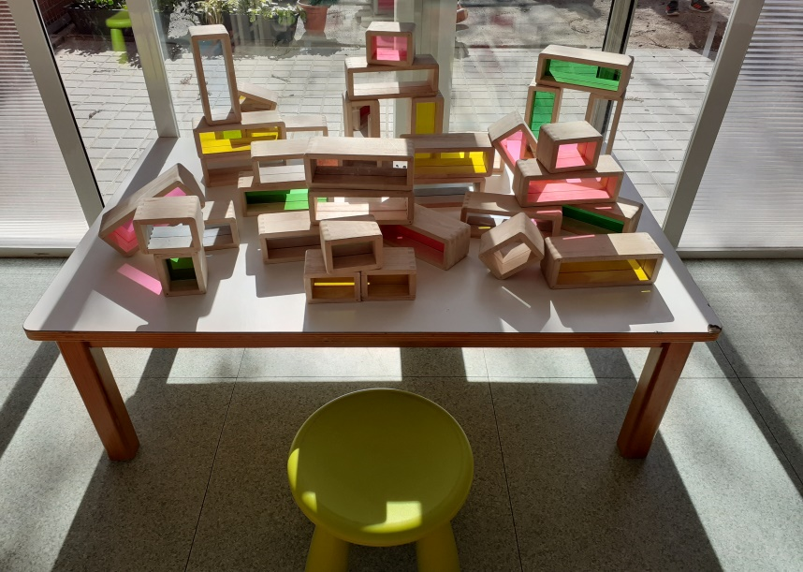
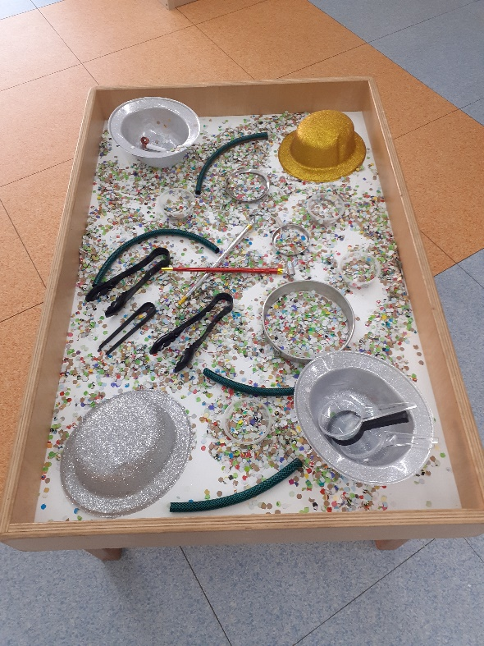
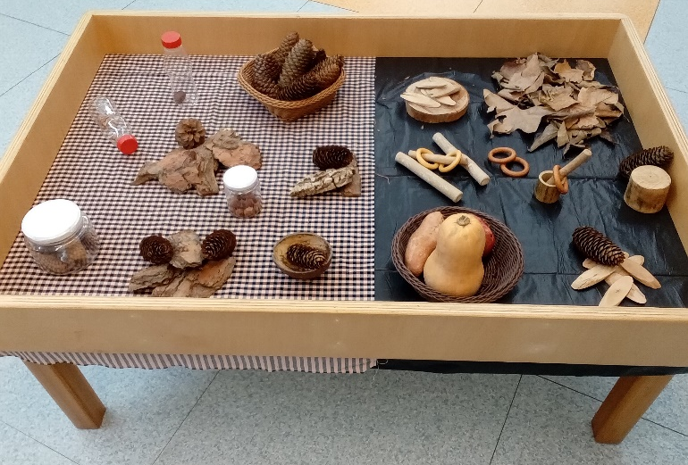
RACONS I MATERIALS
Material
translúcid
Material
inespecífic
Material natural

Slide 11




Cada peça és indispensable perquè la nostra escola tingui sentit...
FAMÍLIA
INFANT
ESCOLA
Fins aviat!

